Slide 1
LPS: OBE & CDL
(dari perspektif MK)
GAN WE LING
HO THEEN THEEN
JK AKREDITASI
28 FEBRUARI 2019

Slide 2
PENGUMUMAN PENTING
AUDIT AKREDITASI PISMP PAKK
25 & 26 APRIL 2019
AUDIT AKREDITASI PROGRAM DPLI (Tahfiz, Dini, Pendidikan Islam (SR & SM) dan Bahasa Arab (SM)
16 & 17 MEI 2019

Slide 3
PERSIAPAN AWAL UNTUK AUDIT OLEH MQA
Bagi semua kursus dalam program…
Folio Kursus yang disediakan oleh pensyarah
Show Case File yang disediakan oleh pelajar
9 contoh tugasan (3 Prestasi Tinggi, 3 Prestasi Sederhana & 3 Prestasi Rendah)
9 contoh skrip jawapan (3 Prestasi Tinggi, 3 Prestasi Sederhana & 3 Prestasi Rendah)
CV Pensyarah yang kemaskini
Aktiviti yang disertai pensyarah dan pelajar (gambar, laporan, dll)

Slide 4
PERKEMBANGAN DOKUMEN KURIKULUM
PRO
FORMA
KURSUS
JADUAL 3
RMK
MK
Pengenalan
Prinsip OBE
(PEO, PLO, CLO)
Pengenalan
Prinsip
Penjajaran
Konstruktif
Penambahbaikan
Kepada
RMK
(OPP, HPP, HPK)

Slide 5
Objektif Pendidikan Program (PEO)
Hasil-hasil pendidikan yang perlu dicapai oleh setiap graduan dalam sesebuah program akademik setelah berada di alam pekerjaan selama di antara 3 hingga 5 tahun
Berpengetahuan (HPP1) dan berkemahiran praktikal (HPP2) dalam bidang keguruan selaras dengan kehendak organisasi dan pelanggan
Menjana penyelesaian masalah (HPP3) dalam bidang keguruan melalui pendekatan saintifik (HPP3) secara inovatif, kreatif & beretika (HPP8)

Slide 6
Objektif Pendidikan Program (PEO)
Berkomunikasi (HPP4) secara berkesan dengan memartabatkan bahasa Melayu sebagai bahasa ilmu dan memperkukuhkan bahasa Inggeris
Berupaya mencari dan mengurus maklumat yang relevan daripada pelbagai sumber (HPP6)
Mempamerkan kemahiran keusahawanan, pengurusan (HPP7) dan menyedari keperluan pembelajaran sepanjang hayat (HPP6) untuk pembangunan kerjaya
Memiliki nilai dan sikap profesionalisme (HPP8), ciri-ciri kepimpinan (HPP9), berkemahiran sosial, bertanggungjawab dan mampu melaksanakan kerja berpasukan (HPP5)

Slide 7
Pelaksanaan OBE dari Perspektif MK (Maklumat Kursus)

Slide 8
HASIL PEMBELAJARAN PROGRAM (PLO)
HPP1 : Pengetahuan
HPP2 : Kemahiran Psikomotor/Amali/Teknik
HPP3 : Pemikiran Kritikal dan Pendekatan Saintifik
HPP4 : Kemahiran Komunikasi
HPP5 : Kemahiran Sosial/Kerja Berpasukan/Tanggungjawab
HPP6 : Pembelajaran Sepanjang Hayat & Pengurusan Maklumat
HPP7 : Kemahiran Pengurusan & Keusahawanan
HPP8 : Profesional, Nilai, Sikap & Etika
HPP9 : Kemahiran Kepimpinan

Slide 9
Kemahiran Insaniah (KI)
Kemahiran generik yang merentasi pelbagai domain pembelajaran
Merangkumi aspek keperibadian dan kemahiran berkumpulan
Amat kritikal dalam dunia pekerjaan yg bersifat global
Kehendak pasaran kerja & kehidupan harian
Dinilai secara komprehensif & berkesan

Slide 10
HASIL PEMBELAJARAN KURSUS
PERBANDINGAN ANTARA RMK DAN MK

Slide 11
Hasil Pembelajaran Kursus dalam MK
Setiap kursus – 3 HPK

Slide 12
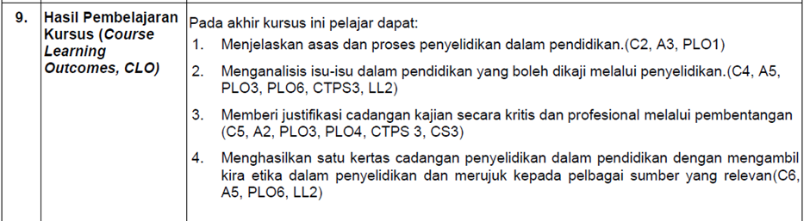
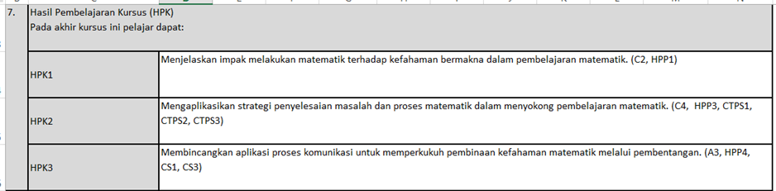

Slide 13
Hasil Pembelajaran Kursus dalam MK
Setiap kursus – 3 HPK
Setiap HPK mesti dipetakan kepada
1 domain taksonomi yg dominan sahaja (kognitif, psikomotor atau afektif)

Slide 15
Hasil Pembelajaran Kursus dalam MK
Setiap kursus – 3 HPK
Setiap HPK mesti dipetakan kepada
1 domain taksonomi yg dominan sahaja (kognitif, psikomotor atau afektif)
1 HPP dominan sahaja

Slide 17
Hasil Pembelajaran Kursus dalam MK
Setiap kursus – 3 HPK
Setiap HPK mesti dipetakan kepada
1 domain taksonomi yg dominan sahaja (kognitif, psikomotor atau afektif)
1 HPP dominan sahaja
1 kemahiran insaniah

Slide 19
Hasil Pembelajaran Kursus dalam MK
Setiap kursus – 3 HPK
Setiap HPK mesti dipetakan kepada
1 domain taksonomi yg dominan sahaja (kognitif, psikomotor atau afektif)
1 HPP dominan sahaja
1 kemahiran insaniah
1 bentuk pentaksiran

Slide 20
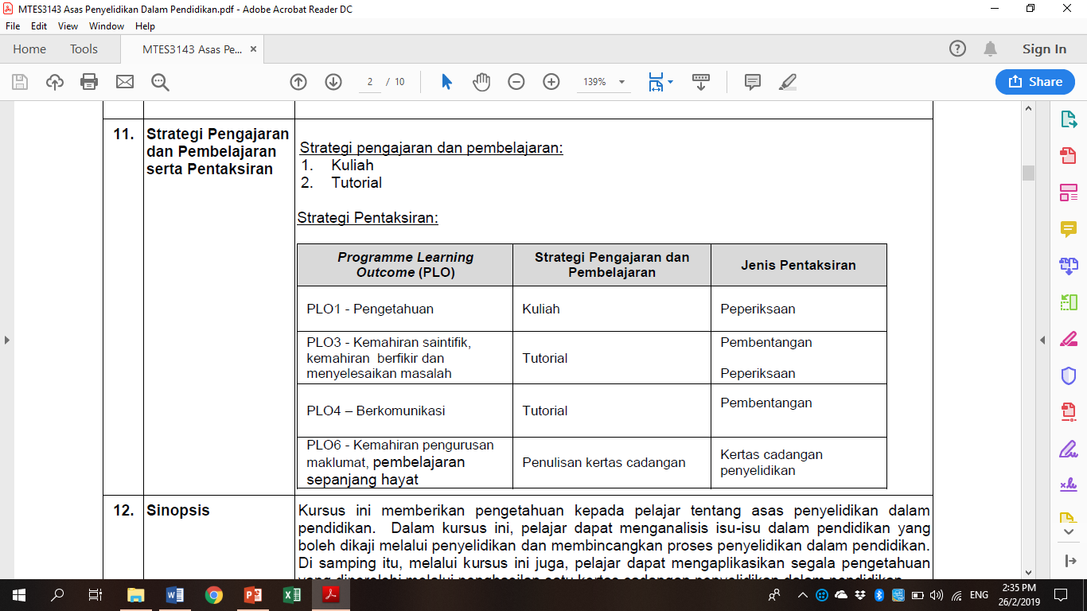
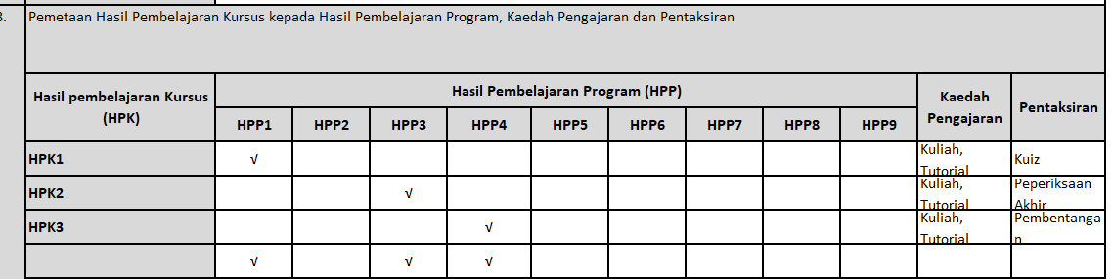

Slide 21
Hasil Pembelajaran Kursus dalam MK
Setiap kursus – 3 HPK
Setiap HPK mesti dipetakan kepada
1 domain taksonomi yg dominan sahaja (kognitif, psikomotor atau afektif)
1 HPP dominan sahaja
1 kemahiran insaniah
1 bentuk pentaksiran

Slide 22
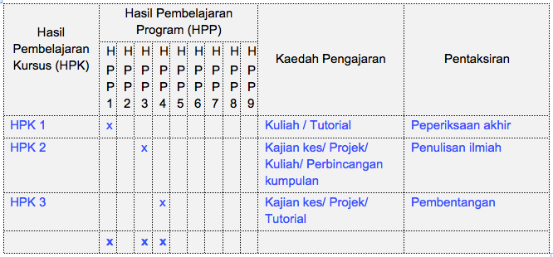

Slide 23
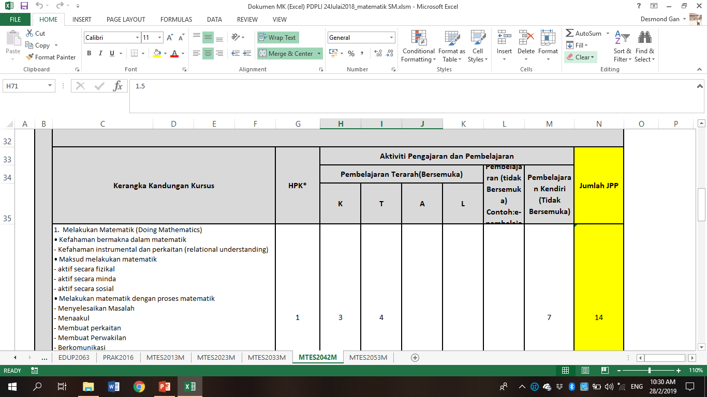
PENJAJARAN HPK DAN TOPIK

Slide 24
PENJAJARAN KONSTRUKTIF

Slide 25
Penjajaran antara HPP, Domain Taksonomi & KI
HPP | Domain Taksonomi | Kemahiran Insaniah
HPP1 | Kognitif (C1 – C2)
HPP2 | Psikomotor (P1 – P7)
HPP3 | Kognitif (C3 – C6) | CTPS1 – CTPS12
HPP4 | Afektif (A1 – A5) | CS1 – CS8
HPP5 | Afektif (A1 – A5) | TS1 – TS12
HPP6 | Afektif (A1 – A5) | LL1 – LL12
HPP7 | Afektif (A1 – A5) | ES1 – ES14
HPP8 | Afektif (A1 – A5) | ET1 – ET12
HPP9 | Afektif (A1 – A5) | LS1 – LS2

Slide 26
Domain Taksonomi Pembelajaran

Slide 27
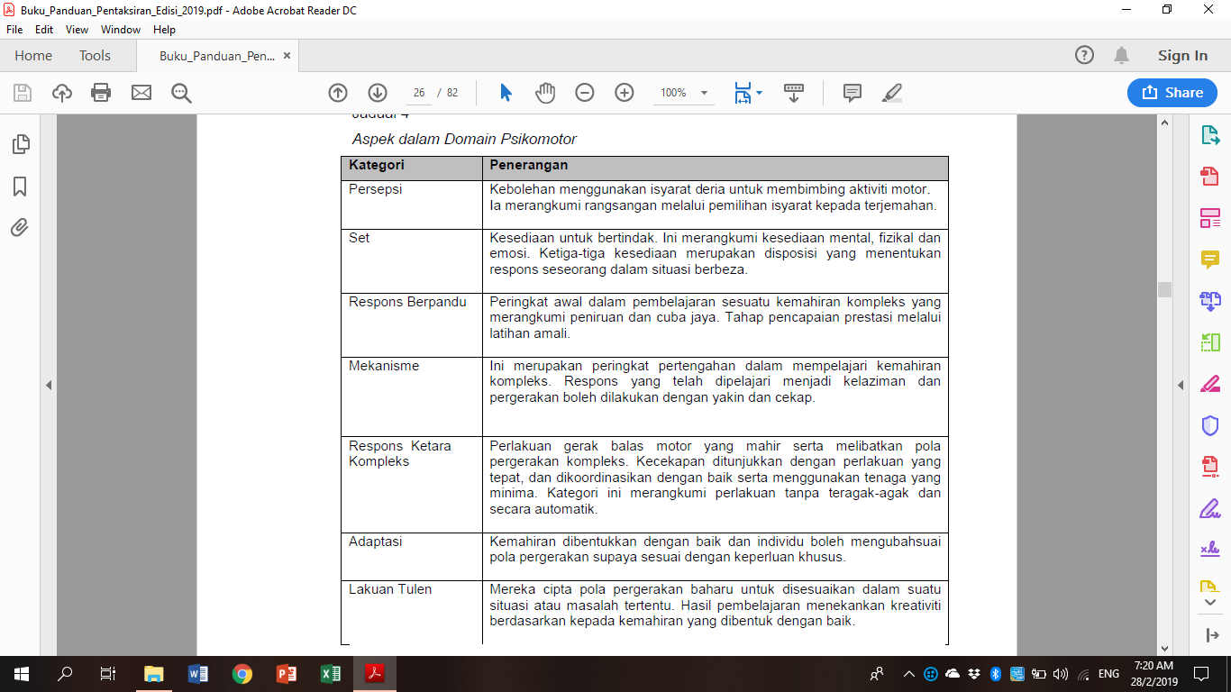
Buku Panduan Pentaksiran 2019, m.s.18

Slide 28
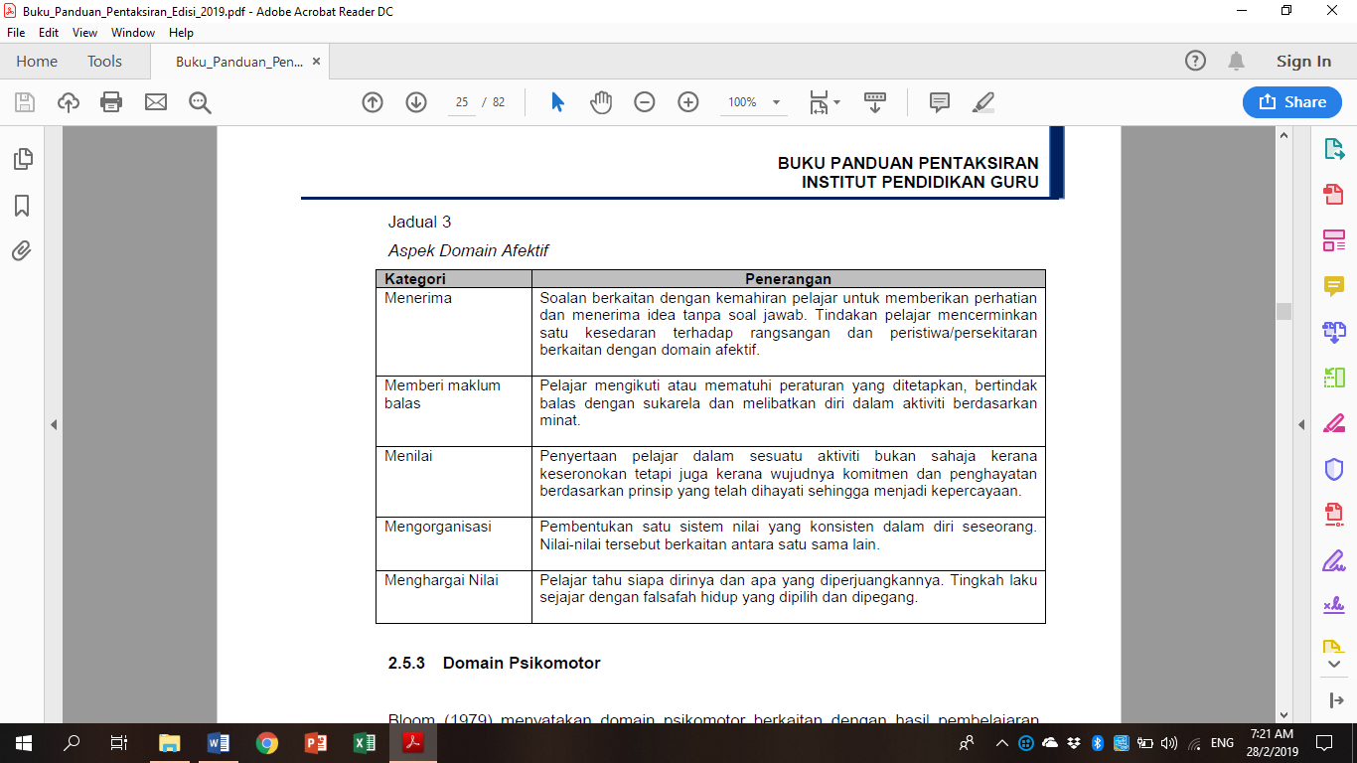
Buku Panduan Pentaksiran 2019, m.s.17

Slide 30
PENJAJARAN KI DAN HPP

Slide 31
Penjajaran KI dengan HPP
Atribut |  | Subatribut | HPP | Aras
CTPS1 | Penyelesaian Masalah | Kenal pasti masalah | HPP3 Pemikiran Kritikal & Pendekatan Saintifik | CTPS1
 |  | Analisis |  | CTPS2
 |  | Aplikasi |  | CTPS3
 |  | Sistesis & Penilaian |  | CTPS4
 |  | Membuat keputusan |  | CTPS5
CTPS2 | Kemahiran Saintifik | Pembentukan konsep |  | CTPS6
 |  | Penjanaan penyelesaian |  | CTPS7
 |  | Pelaksanaan |  | CTPS8
 |  | Penilaian & Pemilihan |  | CTPS9
 |  | Integrasi |  | CTPS10
 |  | Pembangunan |  | CTPS11
 |  | Ciptaan |  | CTPS12

Slide 32
Penjajaran KI dengan HPP
Atribut |  | Subatribut | HPP | Aras
CS1 | Komunikasi Lisan | Kejelasan idea | HPP4 Kemahiran Komunikasi | CS1
 |  | Keyakinan idea |  | CS2
 |  | Keberkesanan & Artikulasi idea |  | CS3
 |  | Kefahaman & Menjawab soalan |  | CS4
 |  | Kesesuaian penyampaian & Tahap khalayak |  | CS5
CS2 | Komunikasi Bertulis | Kejelasan penulisan |  | CS6
 |  | Kesinambungan dalam penulisan |  | CS7
 |  | Penulisan yang sistematik |  | CS8

Slide 33
Penjajaran KI dengan HPP
Atribut |  | Subatribut | HPP | Aras
TS1 | Keyakinan Diri | Membina hubungan | HPP5 Kemahiran Sosial/ Kerja Berpasukan/ Tanggungjawab | TS1
 |  | Ekspresi diri |  | TS2
TS2 | Hormat | Mendengar dengan aktif |  | TS3
 |  | Menghormati orang lain |  | TS4
TS3 | Komunikasi Sosial | Interaksi dengan orang lain |  | TS5
 |  | Memupuk hubungan |  | TS6
TS4 | Kesedaran Kendiri | Beretika |  | TS7
 |  | Kawalan emosi |  | TS8
TS5 | Tanggungjawab Sosial | Rasional terhadap masyarakat pelbagai budaya |  | TS9
 |  | Sumbangan kepada masyarakat |  | TS10
TS6 | Kerja Berpasukan | Membina hubungan baik |  | TS11
 |  | Peranan silik berganti |  | TS12
 |  | Menghormati & menerima pendapat |  | TS13

Slide 34
Penjajaran KI dengan HPP
Atribut |  | Subatribut | HPP | Aras
LL1 | Mencari & mengurus pelbagai bentuk maklumat | Senarai rujukan | HPP6 Pembelajaran Sepanjang Hayat & Pengurusan Maklumat | LL1
 |  | Relevan |  | LL2
 |  | Optimum sumber |  | LL3
 |  | Penapisan maklumat |  | LL4
 |  | Artikulasi |  | LL5
 |  | Rujukan |  | LL6
LL2 | Pembelajaran autonomi | Penglibatan diri |  | LL7
 |  | Idea baharu |  | LL8
 |  | Pembelajaran kendiri |  | LL9
LL3 | Murid ingin Tahu | Minat |  | LL10
 |  | Inisiatif |  | LL11
 |  | Daya usaha |  | LL12

Slide 35
Penjajaran KI dengan HPP
Atribut |  | Subatribut | HPP | Aras
ES1 | Kemahiran Mengurus | Pengurusan masa | HPP7 Kemahiran Pengurusan & Keusahawanan | ES1
 |  | Membuat keputusan |  | ES2
 |  | Organisasi idea |  | ES3
 |  | Agihan kerja |  | ES4
 |  | Motivasi |  | ES5
ES2 | Minda Keusahawanan | Visi |  | ES6
 |  | Jaringan |  | ES7
 |  | Keterujaan |  | ES8
ES3 | Kemahiran Keusahawanan | Pengalaman keusahawanan |  | ES9
 |  | Pengenalpastian peluang keusahawanan |  | ES10
 |  | Toleransi risiko |  | ES11
 |  | Lokus kawalan dalaman |  | ES12
 |  | Pencapaian & ketabahan |  | ES13
 |  | Pengurusan kewangan |  | ES14

Slide 36
Penjajaran KI dengan HPP
Atribut |  | Subatribut | HPP | Aras
ET1 | Nilai & Sikap | Moral | HPP8 Profesional, Nilai, Sikap & Etika | ET1
 |  | Jati diri |  | ET2
 |  | Proaktif |  | ET3
 |  | Penampilan |  | ET4
 |  | Berdikari |  | ET5
 |  | Kesukarelaan |  | ET6
ET2 | Etika & Profesionalisme | Tanggungjawab kerja |  | ET7
 |  | Hubungan kerja |  | ET8
 |  | Etika kerja |  | ET9
 |  | Integriti |  | ET10

Slide 37
Penjajaran KI dengan HPP
Atribut |  | Subatribut | HPP | Aras
LS1 | Kepimpinan | Pengetahuan & pemahaman kepimpinan | HPP9 Kemahiran Kepemimpinan | LS1
 |  | Kepimpinan berkesan |  | LS2

Slide 38
CONTOH APLIKASI DALAM PENGGUBALAN SOALAN TUGASAN

Slide 39
Atribut |  | Subatribut | PLO | Aras
CTPS1 | Penyelesaian Masalah | Kenal pasti masalah | HPP3 Pemikiran Kritikal & Pendekatan Saintifik | CTPS1
 |  | Analisis |  | CTPS2
 |  | Aplikasi |  | CTPS3
 |  | Sistesis & Penilaian |  | CTPS4
 |  | Membuat keputusan |  | CTPS5
CTPS2 | Kemahiran Saintifik | Pembentukan konsep |  | CTPS6
 |  | Penjanaan penyelesaian |  | CTPS7
 |  | Pelaksanaan |  | CTPS8
 |  | Penilaian & Pemilihan |  | CTPS9
 |  | Integrasi |  | CTPS10
 |  | Pembangunan |  | CTPS11
 |  | Ciptaan |  | CTPS12

Slide 40
CLOSING THE LOOP (CDL)

Slide 41
PENYEDIAAN LAPORAN CDL
TERAS, ELEKTIF TERAS, MATA PELAJARAN UMUM, PENGAJIAN PROFESIONAL, ELEKTIF TERBUKA

Slide 42
TERAS
KES 1 – SEORANG PENSYARAH SAHAJA YANG MENGAJAR SATU KURSUS TERSEBUT (SATU / BANYAK KUMPULAN)
PENSYARAH A
KETUA JABATAN
(SENDIRI)
KES 2 – RAMAI PENSYARAH YANG MENGAJAR SATU KURSUS TERSEBUT
PENSYARAH A
PENYELARAS
KURSUS
KETUA JABATAN
(SENDIRI)
PENSYARAH B

Slide 43
ELEKTIF TERAS
KES 1 – SEORANG PENSYARAH SAHAJA YANG MENGAJAR SATU KURSUS TERSEBUT (SATU / BANYAK KUMPULAN)
PENSYARAH A
KETUA JABATAN
(yang menawarkan
program)
KES 2 – RAMAI PENSYARAH YANG MENGAJAR SATU KURSUS TERSEBUT
PENSYARAH A
PENYELARAS
KURSUS
KETUA JABATAN
(yang menawarkan
program)
PENSYARAH B

Slide 44
MATA PELAJARAN UMUM & PENGAJIAN PROFESIONAL
KETUA JABATAN
(Opsyen 1)
PENSYARAH A
(Mengajar Opsyen 1)
PENYELARAS
CDL JABATAN
(yang
menawarkan
Kursus)
KETUA JABATAN
(Opsyen 2)
PENSYARAH B
(Mengajar Opsyen 2)
KETUA JABATAN
(Opsyen 3)
PENYELARAS KURSUS
(Untuk Opsyen 3)
PENSYARAH C
(Mengajar Opsyen 3
PENSYARAH D
(Mengajar Opsyen 3)

Slide 45
ELEKTIF TERBUKA
KETUA JABATAN
(Opsyen 1)
PENSYARAH A
(Mengajar ET 1)
PENYELARAS
CDL JABATAN
(yang
menawarkan
Kursus)
KETUA JABATAN
(Opsyen 2)
PENSYARAH B
(Mengajar ET 2)
KETUA JABATAN
(Opsyen 3)
PENYELARAS KURSUS
(Untuk ET 3)
Jika kursus Elektif Terbuka tersebut
ditawarkan kepada dua kohort program
yang sama, 2 Laporan CDL yang
berasingan perlu disediakan
PENSYARAH C
(Mengajar ET 3)
PENSYARAH D
(Mengajar ET 3)

Slide 46
PENYEDIAAN LAPORAN CQI

Slide 47
Jika seorang pensyarah sahaja yang
mengajar kursus tersebut (satu atau banyak kumpulan), pensyarah
tersebut secara automatik
merupakan Penyelaras Kursus
PENSYARAH A
PENYELARAS
KURSUS
PENSYARAH B
PENSYARAH C
PENYELARAS
CDL JABATAN
(yang menawarkan
Kursus)
Catatan:
Pensyarah A, B & C
Mengajar kursus yang
sama
KETUA JABATAN
KURSUS TERAS:
KJ sendiri
ELEKTIF TERAS:
KJ Program yang mengambil ET
[KJ Sendiri bagi JPJK & JAPIM sahaja]
MPU/EDUP/Elektif Terbuka
KJ Program yang mengambil
kursus berkenaan

Slide 48
SEKIAN. TERIMA KASIH.

